Slide 1
ΒΑΣΙΚΕΣ ΟΔΗΓΙΕΣ ΓΙΑ ΑΚΑΔΗΜΑΪΚΗ ΓΡΑΦΗ (ΜΙΚΡΕΣ Ή μεγαλεσ εργασιεσ)
Λία Σταμπολτζή,
Εργαστ. Διδακτικό Προσωπικό (Ε.ΔΙ.Π)
Τμήμα Οικονομίας και Βιώσιμης Ανάπτυξης

Slide 2
Στάδια για τη συγγραφή μιας επιστημονικής εργασίας
1.Κατανόηση του θέματος
2. Αναζήτηση βιβλιογραφίας (αν το ζητά η εργασία)
3. Απάντηση με δικά σας λόγια και με δομημένο τρόπο
4. Στοιχεία της παρουσίασης
5. Παρουσίαση των βιβλιογραφικών πηγών

Slide 3
1.Κατανόηση του θέματος
Κατανοώ καλά τι ζητάει το θέμα. Διαβάζω το θέμα και υπογραμμίζω τις λέξεις κλειδιά.
Δύο τύποι θεμάτων: θεωρητικά ή ερευνητικά.
Η θεωρητική εργασία αντιμετωπίζει ένα αφηρημένο πρόβλημα ή θέμα που μπορεί να έχει γίνει λίγο έως πολύ αντικείμενο στοχασμού
Η ερευνητική εργασία είναι σαν μια μικρή έρευνα που θα χρησιμοποιήσεις ερωτηματολόγια, παρατήρηση, πείραμα κ.λπ για να βγάλεις κάποια συμπεράσματα.

Slide 4
2. Αναζήτηση βιβλιογραφίας
Προτεινόμενα Συγγράμματα
α) Σημαντική πηγή βιβλιογραφίας είναι τα άρθρα από επιστημονικά περιοδικά, τα κεφάλαια βιβλίων και τα βιβλία, το επιστημονικό σύγγραμμα που διανέμεται για κάθε μάθημα κλπ.
β) Συχνά οι συγγραφείς των βιβλίων, κεφαλαίων και άρθρων αναφέρονται σε άλλους συγγραφείς, προκειμένου να υποστηρίξουν ένα θέμα. Η βιβλιογραφία που αναφέρεται στα άρθρα, κεφάλαια και βιβλία αποτελεί δεύτερη πηγή γνώσης.
Προσωπική Έρευνα (μικρής έκτασης και χρονικής διάρκειας)
Για ελληνική βιβλιογραφία ψάχνω στο openarchives.gr ή στο google scholar με λέξεις κλειδιά.
Για ξενόγλωσση βιβλιογραφία, ψάχνω μέσω της πανεπιστημιακής βιβλιοθήκης στις βάσεις δεδομένων του HEAL LINK. Αναλυτικές οδηγίες υπάρχουν και στην βιβλιοθήκη του Χαροκοπείου.

Slide 5
3. Απάντηση με δικά σας λόγια και με δομημένο τρόπο
Βασική αρχή είναι να αναπτύξετε την εργασία σας με δικά σας λόγια και όχι επαναλαμβάνοντας παραγράφους ή προτάσεις που βρίσκετε στα βιβλία και τα άρθρα. Η λογοκλοπή είναι αδίκημα. Οι εργασίες ελέγχονται για λογοκλοπή από τον διδάσκοντα με το σύστημα Turnitin.
Χρησιμοποιήστε τα επιχειρήματά σας και τις σκέψεις σας με λογική σειρά. Διαιρέστε την εργασία σας σε ενότητες θέτοντας κατάλληλο τίτλο σε καθεμία.
Προσοχή οι ενότητες να μην αλληλοεπικαλύπτοναι (να λένε παρόμοια πράγματα), να συνδέονται ομαλά και να έχουν μια λογική αλληλουχία.

Slide 6
4α. Στοιχεία παρουσίασης
Ως προς το περιεχόμενο
α) Διατυπώνετε τις σκέψεις σας απλά και κατανοητά.
β) Κάντε έναν προσεκτικό σχεδιασμό της εργασίας σας πριν τη γράψετε.
γ) Κάντε πιο εύγλωττο το κείμενό σας με σχήματα και γραφήματα, όπου κρίνετε ότι χρειάζεται.
δ) Εάν θέλετε να προσθέσετε τις σκέψεις άλλου συγγραφέα, μπορείτε να το κάνετε αναφέροντας ταυτόχρονα το όνομα του και τη βιβλιογραφική πηγή τόσο μέσα στο κείμενο όσο και στη βιβλιογραφία
στ) Προσοχή στη σύνταξη και την ορθογραφία της εργασίας σας.

Slide 7
4β. Στοιχεία παρουσίασης
Ως προς την εμφάνιση των εργασιών
α) Χρησιμοποιείτε Α4 κατακόρυφο προσανατολισμό σε Word πρόγραμμα για να γράφετε τις εργασίες σας. Το κείμενο μπορεί να είναι σε γραμματοσειρά Times New Roman, μέγεθος χαρακτήρων 12, με πλήρη στοίχιση και μονό διάστιχο. Επιλέξτε Περιθώρια ως εξής:
- Πάνω: 2,5 cm - Κάτω: 2,5 cm, Δεξιά: 2,5 cm - Αριστερά: 2, cm,
β) Αριθμείτε τις σελίδες της εργασίας σας.

Slide 8
5. Παρουσίαση των βιβλιογραφικών πηγών με το σύστημα ΑΡΑ 6 (ή 7)
Οι βιβλιογραφικές αναφορές είναι ιδιαίτερα σημαντικές για την παρουσίαση της γραπτής εργασίας.
Σημαντικό να αποκτήσετε τη συνήθεια να παρουσιάζετε πλήρεις και ακριβείς τις βιβλιογραφικές αναφορές.
Όταν αναφέρετε ένα απόσπασμα από βιβλίο ή άρθρο, προσέξτε να έχετε στο τέλος της παραγράφου τη βιβλιογραφική αναφορά. Σε μια εργασία το πολύ σε κάθε δύο παραγράφους, καλό είναι να έχετε βιβλιογραφικές αναφορές στο τέλος.
Ακολουθούν οδηγίες σχετικά με τον τρόπο που θα ακολουθείτε για την παράθεση των βιβλιογραφικών αναφορών σύμφωνα με το σύστημα ΑΡΑ (6^{η} έκδοση) που χρησιμοποιείται στις κοινωνικές επιστήμες.

Slide 9
Πώς να παρουσιάζετε τα βιβλία
Αναφορά μέσα στην εργασία |  | Αναφορά στη βιβλιογραφία της εργασίας
Όταν πρόκειται για ένα συγγραφέα | (Πετρογιάννης, 2003) | Πετρογιάννης, Κ.Γ. (2003). Η μελέτη της ανθρώπινης ανάπτυξης: Οικοσυστημική προσέγγιση. Αθήνα: Καστανιώτης.
Όταν πρόκειται για δύο συγγραφείς | (Καστίλλης & Λώρου, 1999) | Καστίλλης, Ι., & Λώρου, Χ. (1999). Επίδραση σημαντικών άλλων και εκπαιδευτικές φιλοδοξίες. Αθήνα: Ατραπός.
Όταν πρόκειται για πάνω από δύο συγγραφείς | (Bale et al., 2020) | Bale, T., Webb, P., & Poletti, M. (2020). Footsoldiers: Political party membership in the 21st century. NY: Routledge.
Όταν πρόκειται για ένα κεφάλαιο γραμμένο από έναν συγγραφέα μέσα σε τόμο ή βιβλίο | (Ιωάννου, 2005) | Ιωάννου, E. (2005). Οι υπολογιστές στη σχολική τάξη. Στο Γ. Ανδρέου & Α. Πέτρου (Επιμ.), Οι υπολογιστές στην εκπαίδευση: Στόχοι και επιδιώξεις (σελ. 23-67). Πάτρα: Πιεστήριο.

Slide 10
Πώς να παρουσιάζετε άρθρα που είναι δημοσιευμένα σε επιστημονικά περιοδικά
Προσοχή: Δείτε πόσους συγγραφείς έχει το άρθρο. Αν είναι πάνω από 2-20 συγγραφείς βάζουμε το όνομα του πρώτου και μετά et al. (που σημαίνει και άλλοι).
Αναφορά μέσα στην εργασία | Αναφορά στη βιβλιογραφία της εργασίας
(Hill & Taylor, 2004). | Hill, N. E., & Taylor, L. C. (2004). Parental school involvement and children’s academic achievement. Current Directions in Psychological Science, 13(4), 161-164. (Προσοχή τι είναι με πλάγια γραφή).
(Prinzie et al., 2009). | Prinzie, P., Stams, G. J. J. M., Deković, M., Reijntjes, A. H. A., & Belsky, J. (2009). The relations between parents’ Big Five personality factors and parenting: A meta-analytic review. Journal of Personality and Social Psychology, 97(2), 351–362. (Προσοχή τι είναι με πλάγια γραφή).

Slide 11
Πώς παρουσιάζετε πηγές από το διαδίκτυο
Μεγάλη προσοχή τι βρίσκετε από το διαδίκτυο, γιατί δεν είναι όλα επιστημονική γνώση. Καλό είναι να βρίσκετε άρθρα από εφημερίδες (τον καθημερινό τύπο) ή περιοδικά ή επιστημονικές ενώσεις. Αν δεν ξέρουμε ακριβώς τι είναι, καλύτερα να μην το βάλουμε καθόλου.
Παρουσίαση πηγής:
Αναφορά μέσα στην εργασία | Αναφορά στη βιβλιογραφία της εργασίας
(Τσαλίκη, Χρονάκη & Κοντογιάννη, 2012). | Τσαλίκη, Λ., Χρονάκη, Δ. & Κοντογιάννη, Σ. (2012). Παιδιά και Διαδίκτυο στην Ελλάδα. Ανακτήθηκε στις 26/12/2016 από: http://docplayer.gr/872933-Paidia-kai-diadiktyo-stin-ellada.html

Slide 12
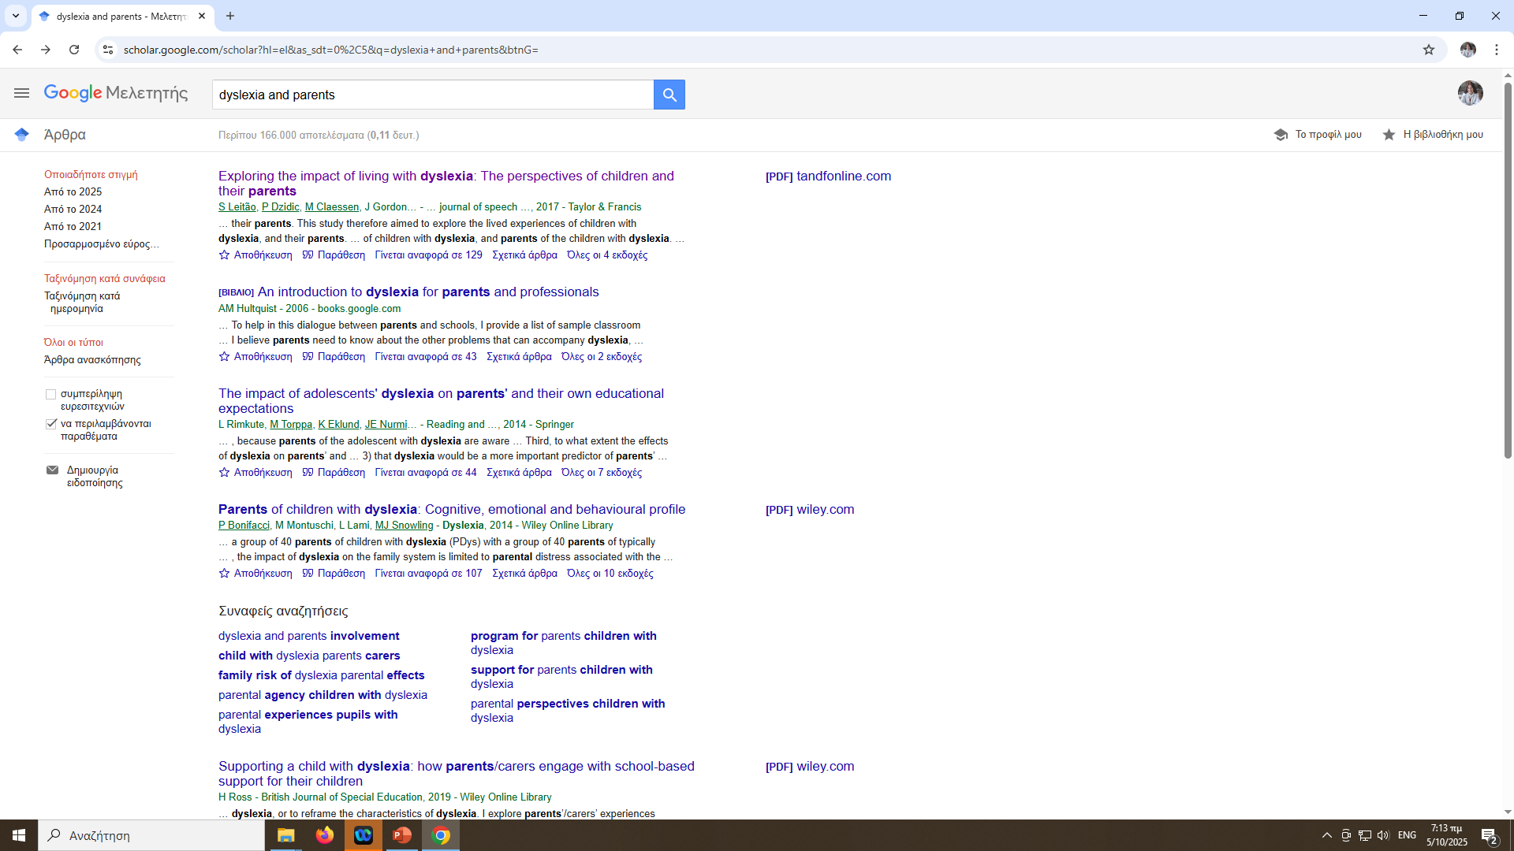
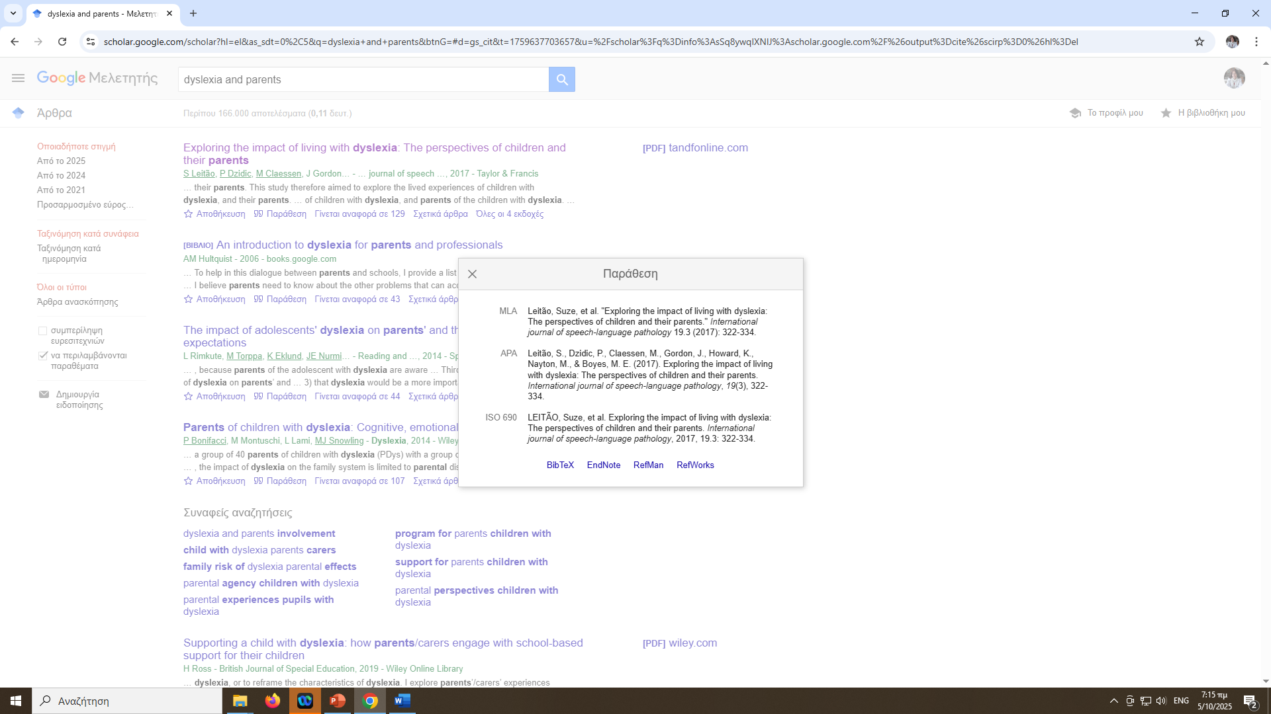


Πώς κάνω μια παραπομπή σε στυλ ΑΡΑ με βάση το google scholar
Leitão, S., Dzidic, P., Claessen, M., Gordon, J., Howard, K., Nayton, M., & Boyes, M. E. (2017). Exploring the impact of living with dyslexia: The perspectives of children and their parents. International journal of speech-language pathology, 19(3), 322-334.

Slide 13
Μικρές λεπτομέρειες..στο γράψιμο στον Η/Υ
Προσοχή: να αφήνετε κενό (space) μετά το κόμμα και τα σημεία στίξης.Λάθος να κολλάει, όπως έχω εδώ στο κίτρινο.
Δεν αφήνουμε κενά χωρίς λόγο στο κείμενο, πχ. γράφω και συνεχίζω μετά από πόσα κενά.
Δώστε προσοχή στη βιβλιογραφία: τι βάζουμε με πλάγια γράμματα και τι όχι (π.χ πλάγια γράμματα έχει το όνομα του περιοδικού και ο αριθμός του τόμου, ο τίτλος του βιβλίου).

Slide 14
Γιατί γράφουμε εργασίες;
Γράφουμε μια εργασία για :
να συγκεντρώσουμε στοιχεία σχετικά με ένα θέμα που μας ενδιαφέρει,
να εξερευνήσουμε µια συγκεκριµένη θεµατική σε βάθος,
να επανεξετάσουμε το θέμα, αναλύοντας θεωρίες και έννοιες και αξιολογώντας επιχειρήματα,
να εκφράσουμε και να υποστηρίξουμε προσωπικές απόψεις και ιδέες,
να γίνουμε η αιτία αν χρειαστεί κάποιος άλλος να στηριχτεί στα στοιχεία μας προκειμένου να συνεχίσει τη μελέτη του θέματος παραπέρα.

Slide 15
Οργάνωση του υλικού
Όλες οι εργασίες χρειάζονται µια λογική και συγκροτηµένη δοµή. Ένα σχέδιο ανάπτυξης της εργασίας είναι χρήσιµο.
Ένας τρόπος είναι να κάνει κάποιος µια λίστα µε τα βασικά επιχειρήµατα ή θέµατα που θέλει να αναπτύξει, να σηµειώσει τα κύρια σηµεία µε λέξεις ή σύντοµες φράσεις και στη συνέχεια να οργανώσει αυτές τις σηµειώσεις κάτω από τίτλους (κεφάλαια).
Ο καθένας εντοπίζει τη δική του µέθοδο εργασίας.
Σήμερα είναι εύκολο να ξεκινάμε την εργασία στον υπολογιστή, ώστε να μπορούμε να αλλάζουμε τη θέση παραγράφων ή προτάσεων, να γράφουμε δίπλα σχόλια για να μην ξεχνάμε τις ιδέες μας, ακόμα και να βάζουμε χρωματιστές γραμματοσειρές για να επισημάνουμε πού θέλουμε να εμβαθύνουμε.
Φυσικά θα χρειαστεί να κάνουμε διορθώσεις και αλλαγές πριν την τελική μορφή της εργασίας.

Slide 16
Δομή της εργασίας (ενδεικτική δομή)
ΤΙΤΛΟΣ
ΠΕΡΙΛΗΨΗ (αν ζητηθεί, ανάλογα με την έκταση της εργασίας)
ΕΙΣΑΓΩΓΗ
- Προσπαθώ να κεντρίσω το ενδιαφέρον του αναγνώστη πάνω στο θέμα.
- Γράφω κάποια αρχικά σχόλια για το θέμα που θα αναπτύξω και τη σημασία του.
- Αναφέρω σύντομα τα βασικά μέρη που περιλαμβάνει η εργασία.
- Εξηγώ τo θέμα που πρόκειται να αναλύσω, εξηγώ τους στόχους, υπογραμμίζω από ποια πλευρά θα προσεγγίσω το θέμα, θέτω τα βασικά ερευνητικά ερωτήματα και
τις υποθέσεις μου (αν πρόκειται για ερευνητική εργασία).
ΚΥΡΙΩΣ ΘΕΜΑ
- Αναλύω τα επιχειρήματά μου τα οποία βασίζω σε αποδεικτικά στοιχεία τα οποία βρίσκω από τη μελέτη της σχετικής βιβλιογραφίας (ιστορικά στοιχεία, ορισμοί, θεωρίες κλπ.).
-Γράφω τη δική μου άποψη ή κάνω κριτική σύνθεση των όσων διάβασα από τη βιβλιογραφία.

Slide 17
Δομή της εργασίας (συνέχεια)
ΑΠΟΤΕΛΕΣΜΑΤΑ - ΣΥΜΠΕΡΑΣΜΑΤΑ
- Αναφορά στα αποτελέσματα της έρευνας.
Ερμηνεία των αποτελεσμάτων.
Επιβεβαιώνουμε ότι απαντήσαµε στα ερωτήµατα του τίτλου.
- Παρουσιάζω µια συνολική εκτίµηση, ή αποτίµηση, του θέµατος µε βάση όλα όσα έχω διαβάσει.
- Αναφέρω τις προοπτικές για μελλοντικές έρευνες (αν ταιριάζει με το θέμα).
(Σε κάποιες εργασίες μπορεί να είναι χωριστά τα Αποτελέσματα από τα Συμπεράσματα ανάλογα με τη φύση και την έκταση της εργασίας).
ΑΝΑΦΟΡΕΣ/ ΒΙΒΛΙΟΓΡΑΦΙΑ ΣΕ ΑΛΦΑΒΗΤΙΚΗ ΣΕΙΡΑ
- Για ευκολία μπορώ να κάνω το διαχωρισμό σε ελληνόγλωσση και ξενόγλωσση βιβλιογραφία.

Slide 18
Μερικές ακόμα λεπτομέρειες..
Προσέχω η έκταση της εργασίας να είναι αυτή που μου ζητούν, το πολύ 100 λέξεις πάνω ή κάτω (±10%).
Επίσης προσέχω αν στην έκταση της εργασίας περιλαμβάνεται η βιβλιογραφία ή άλλα επιπλέον κεφάλαια (όπως τα Παραρτήματα όπου μπορεί να έχω π.χ ένα πείραμα που έκανα).

Slide 19
Η παρουσίαση βασίστηκε σε αντίστοιχη παρουσίαση του Μιχ. Καλογιαννάκη: Βασικές οδηγίες για τη συγγραφή μιας επιστημονικής εργασίας. Χρήση Η/Υ στην εκπαίδευση.
Επίλογος
Για πλήρη μελέτη του συστήματος APA (6^{η} έκδ.) για τη συγγραφή των βιβλιογραφικών πηγών, δείτε: https://www.lib.auth.gr/sites/default/files/docs_files/APA_Guide.pdf

Slide 20

ΚΑΛΗ ΑΡΧΗ!

